Slide 1
Чемпионат мира по футболу FIFA «Россия-2018» в г. Самара
«Особенности подготовки и обучения специалистов сестринского дела
к проведению FIFA:
сложности, реальности и результаты»
Старшая медицинская сестра отделения реанимации и интенсивной терапии ГБУЗ «Самарский областной
клинический онкологический диспансер»
Старшая медицинская сестра отделения экстренной и неотложной медицинской помощи ГБУЗ СОКБ
(на время проведения ЧМ)
Екатерина Александровна Богуш

Slide 2
Подготовка к ЧМ по футболу

Slide 3
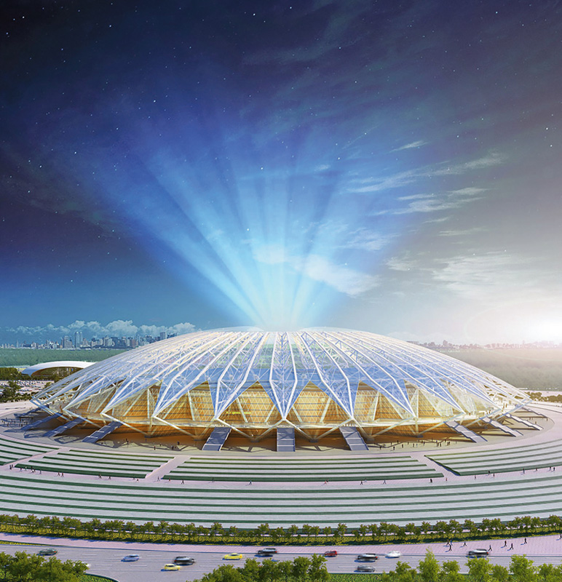
Космический проект

Slide 4
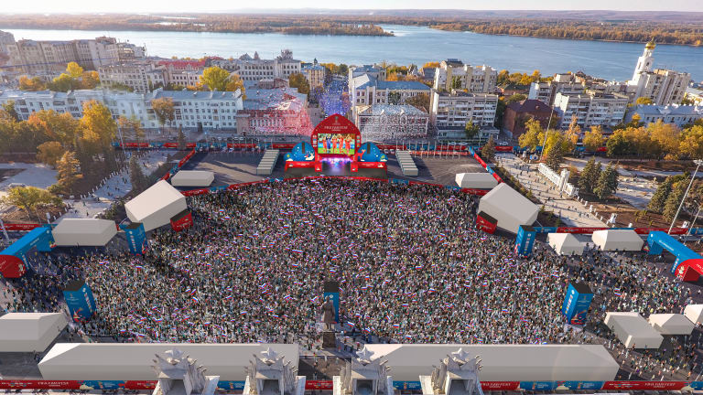
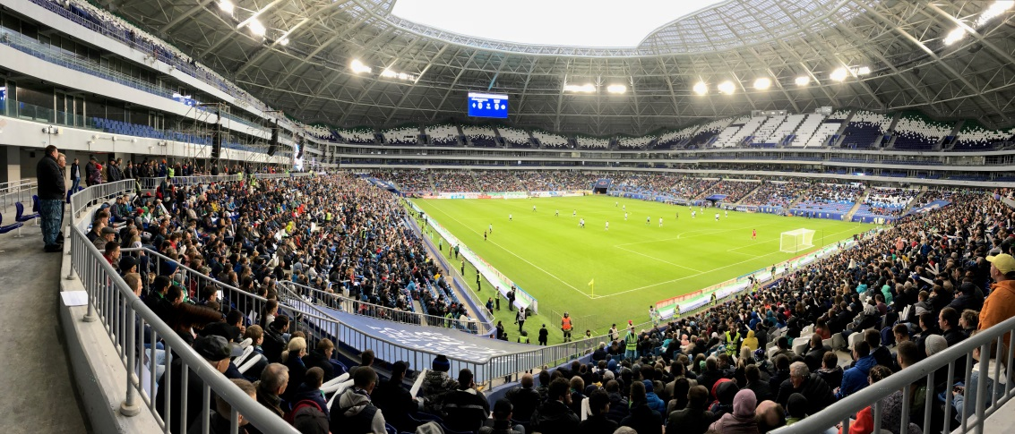
Для лучшего ориентирования…

Slide 5
Зоны медицинской ответственности
Стадион «Самара-Арена»
Фестиваль болельщиков – Фан-Фест
Базы размещения команд
Тренировочные площадки
Отели проживания команд и делегаций ФИФА
Аэропорт и вокзал в дни прибытия команд и делегаций ФИФА
Все организационные мероприятия ФИФА (конференции, заседания, штабы)

Slide 6
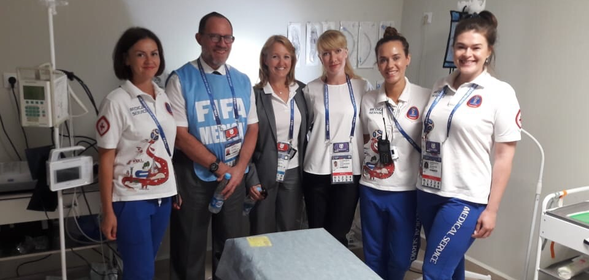
Итого:
12 объектов медицинской ответственности
80 точек расположения
200 специалистов + 50 дублеров
100 волонтеров (студенты СамГМУ)
Врачи уполномоченных больниц
СОКБ им. В.Д. Середавина и
ГКБ№1 им. Н.И. Пирогова

Slide 7
Уроки Чемпионата мира Бразилия - 2014
Максимально возможное раннее определение личного состава медицинской команды – за 3 года до ЧМ
Максимально возможное раннее трудоустройство членов команды – за 2 года до ЧМ
У главного врача должны быть 3 ключевых заместителя – по административной работе, по лечебной работе и по материально-технической части, а кроме того - представители по каждой зоне ответственности
Роль обеспечения медицинским персоналом была недооценена, что привело к низкому качества отчетности и административной работы во время соревнований
Недостаточная языковая подготовка персонала
Запоздалая подготовка унифицированных требований к организации медицинских сервисов с учетом местного законодательства
Необходимо иметь резерв медицинских специалистов для усиления команды ЧМ при необходимости

Slide 8
Management Team
Главный врач соревнований – Бенян А.С.
Заместитель главного врача – Черногаева Г.Ю., Борковский А.Ю.
Старшие медицинские сестры – Богуш Е.А., Радулова Н.А.
Координатор мобильных медицинских бригад – Спиридонова Н.И.
Старший врач площадки Фестиваля болельщиков – Лисица Д.Н.
Старший врач гостиниц FIFA – Гудкова А.В.
Координатор медицинской отчетности и баз данных – Светкина А.А.
Координаторы на стадионе/выездных бригад СМП – Глазков С.А., Беляев А.В.

Slide 9
Задачи медицинских сервисов на Чемпионате мира ФИФА-2018
Оказание неотложной первичной медико-санитарной и экстренной медицинской помощи на объектах ЧМ ФИФА 2018
Медицинская эвакуация и транспортировка пациентов в уполномоченные больницы ФИФА
Оказание специализированной медицинской помощи в уполномоченных больницах ФИФА
Проведение допинг-контроля

Slide 10
3 команды специалистов
Команды | Формат работы
Стадионная команда | Стационарный медицинский пункт
 | Мобильная медицинская бригада
 | Бригада СМП
Стационарная команда СОКБ | Приемное отделение
 | Клиническое отделение
 | Параклинические отделения
Стационарная команда ГКБ №1 | Приемное отделение
 | Клиническое отделение
 | Параклинические отделения

Slide 11
Наша стадионная команда (начало работы)
Показатель | Количество
Всего заявок | 327
Отобрано в команду | 221
Отказано в приеме | 40
Сами отказались | 66

Slide 12
Персонал
Точечный план
Идентификация командного состава
Распределение по зонам
Организация курсов обучения
Обеспечение трудовых условий
Аккредитация
Тренинги и учения на местах
Заключение контрактов
Окончательный график
Предварительный график
Оплата труда и поощрения

Slide 13
Принципы программы обучения
Что нужно для дела
Что нужно для команды
Что нужно лично для специалиста
Что нужно для наследия

Slide 14
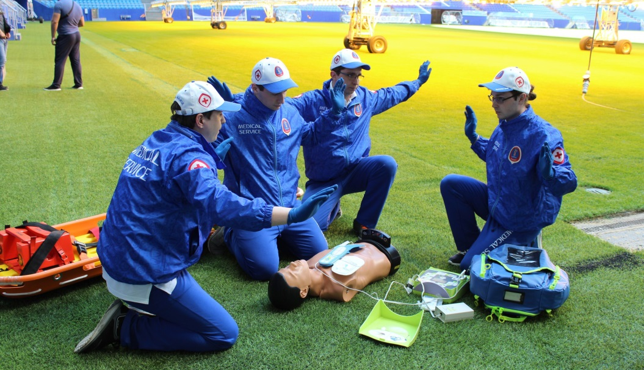
Актуальные задачи
Обучение персонала стадионной команды правилам и особенностям работы на машине СМП
Знание и отработка навыков экстренной и неотложной помощи
Адаптация к условиям работы «ОРИТ на колесах»
Работа в команде

Slide 15
Доступность медицинской помощи
Оценка потребности в количестве медработников
Изучение географии и топографии объектов
Разработка точечного плана
Оценка расстояний, хронометража
Аккредитационное зонирование
Пути внутриобъектовой транспортировки и эвакуации
Оценка рисков с учетом непредвиденных ситуаций
3-5`

Slide 16
Создание универсальной команды медицинских специалистов, подготовленных к работе в любом формате на любом объекте ЧМ
«Игра на опережение» - анализ, предвидение и профилактика
Спортивный и армейский принципы работы

Slide 17
Создание
FIFA
ЛОК
Минздрав РФ
Минздрав СО
Команда
Идеологическая
Нормативно-правовая
Учебно-методическая
СамГМУ
ВЦМК

Slide 18
Операционные планы и решения
Тактика перемещения точек дислокации мобильных медицинских бригад зеленого\красного периметра стадиона и последней мили в зависимости от загрузки\выгрузки стадиона
Система перекрестного покрытия всех зон и объектов медицинской ответственности
Дооснащение бригад СМП запасами наиболее часто востребованных лекарственных препаратов и средств ухода за ранами
Включение СМП на стадионе в один радийный канал с мобильными бригадами и медицинскими пунктами

Slide 19
Наша стадионная команда на 2018 год
Специалист | Количество
Врач анестезиолог-реаниматолог /врач скорой помощи | 45
Врач хирургической специальности | 40
Врач терапевтической специальности | 32
Врач – акушер-гинеколог | 6
Врач-педиатр | 4
Врачи других специальностей | 6
Фельдшер | 22
Медсестра/медбрат | 97
Массажист | 1
Всего | 253

Slide 20
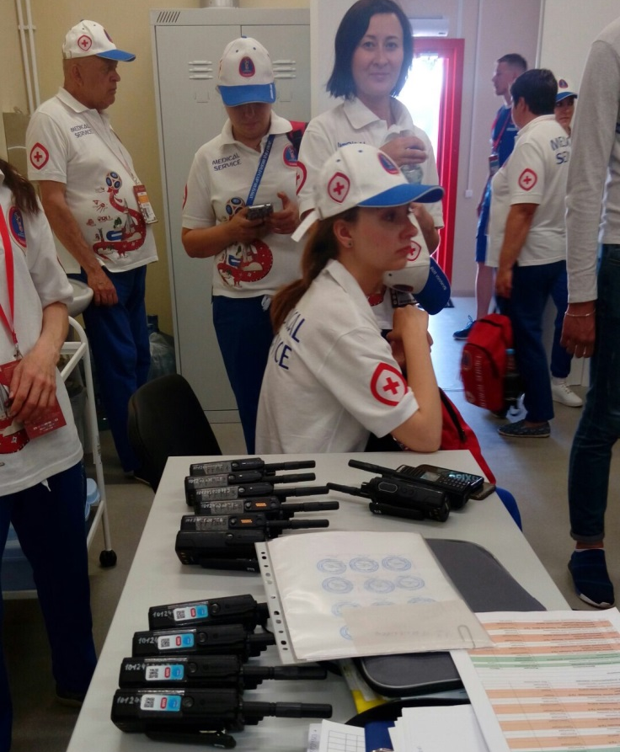
Подготовка специалистов
Тематическое усовершенствование по циклам:
«Скорая и неотложная помощь населению на догоспитальном этапе» – 144 часа
«Медицинское обслуживание на стадионах при чрезвычайных ситуациях или происшествиях с большим числом пострадавших» – 72 часа
«Медицина катастроф» - на базе ЦМК
выборочно на цикле «Усовершенствование
лингвистической подготовки медицинского
персонала для работы на спортивных
мероприятиях международного уровня»
- 80 часов
Отработаны практические действия
при ЧС на стадионах (обрушение трибун)
Работа с радиостанциями

Slide 21
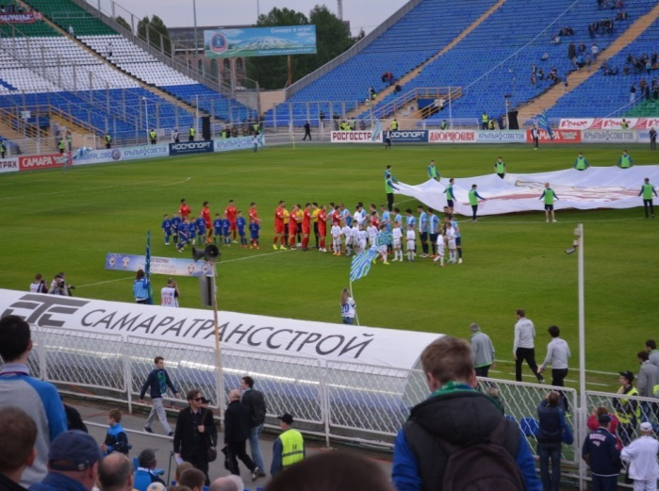
Тестовые мероприятия
Обеспечение круглосуточных дежурств на стадионе медицинского пункта и бригады СМП – март 2018 года
Крупномасштабные внутри - и межведомственные учения на объектах – апрель 2018 года
Тестовые матчи ФК «Крылья Советов» – апрель - май 2018 года

Slide 22
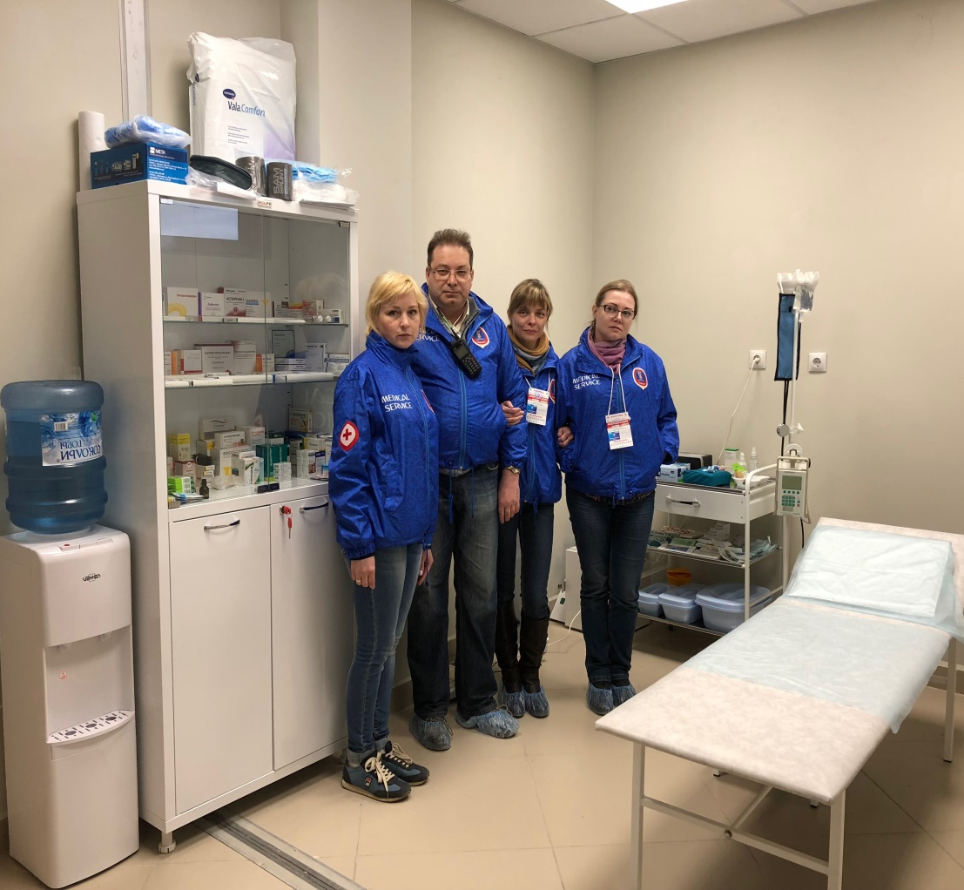
МЕДИЦИНСКИЕ ПУНКТЫ
Медицинский пункт
на стадионе
Медицинский пункт
на ФАН - зоне

Slide 23
Эксклюзивный период
ПЕРИОДЫ ПОДГОТОВКИ
И ПРОВЕДЕНИЯ
2018
25.05.-13.06.
14.06.-15.07.
16.07.-25.07.
Чемпионат мира
Отчетность,
подведение итогов

Slide 24
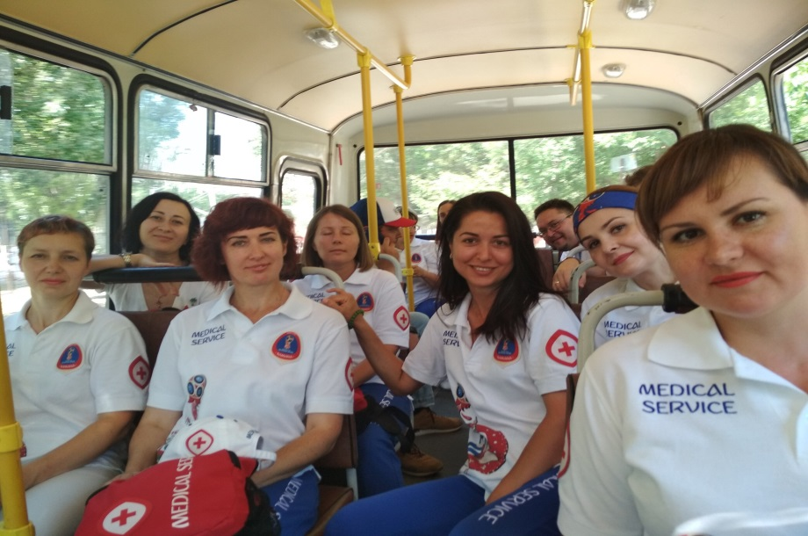
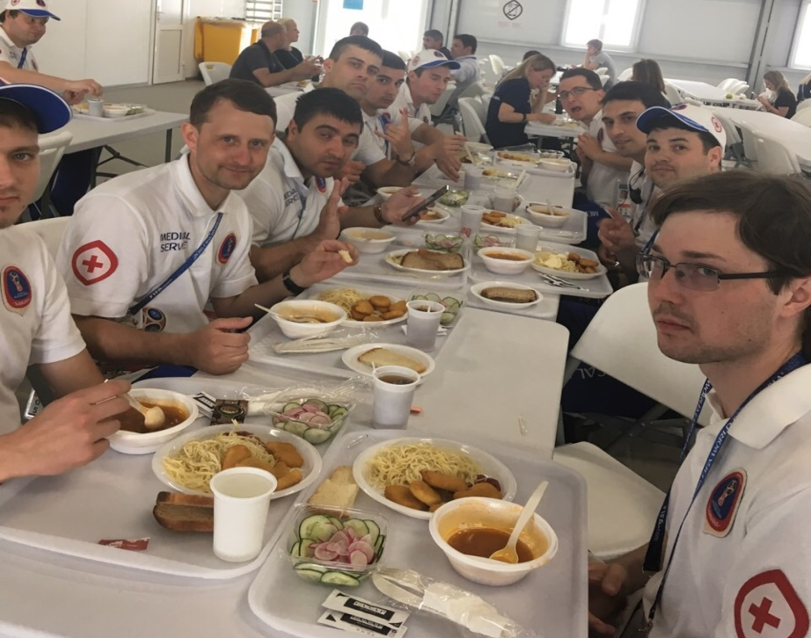
Эксклюзивный период
Трудоустройство и оформление рабочей документации отделения
Корректировка и утверждение бригад и графиков работы
Получение спецодежды
Распределение талонов на питание
Организация транспорта для доставки сотрудников к месту работы

Slide 25
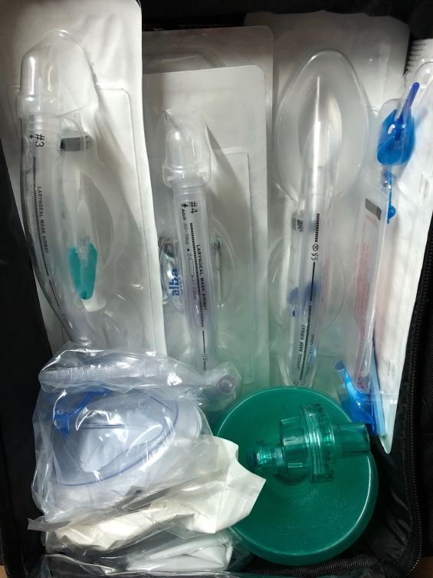
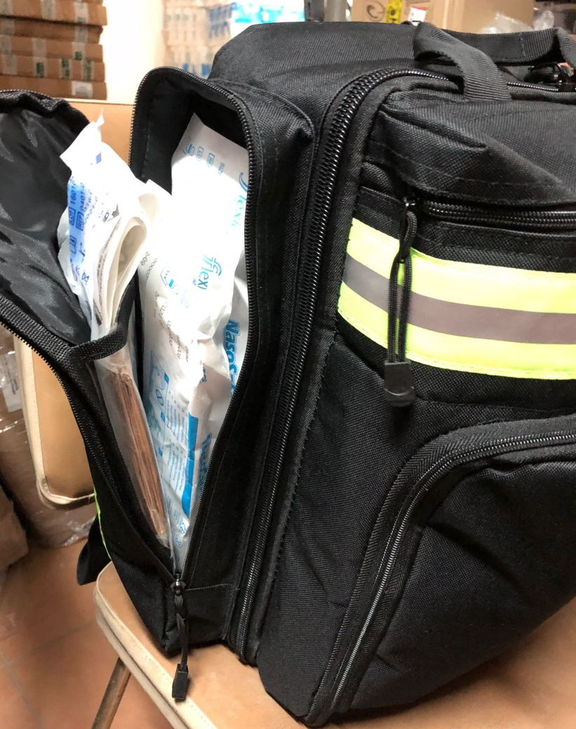
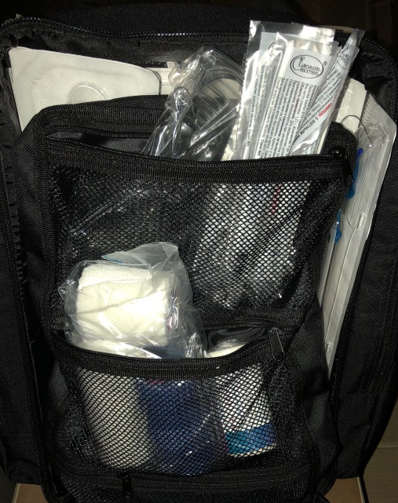
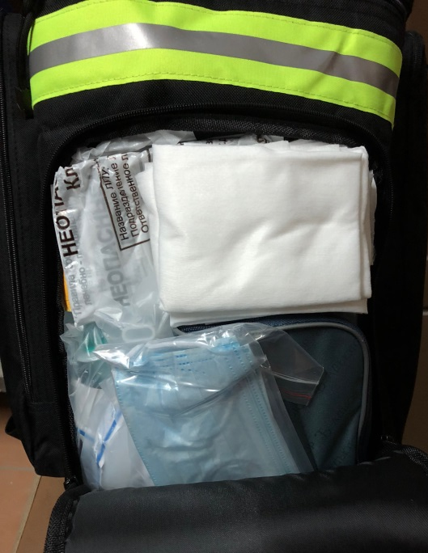
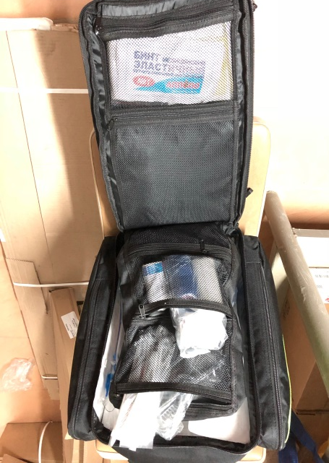
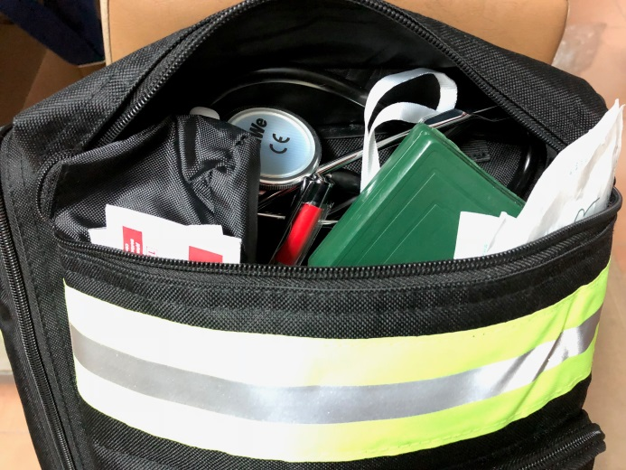
Эксклюзивный период
Формирование и утверждение состава укладок мобильных бригад (составление чек-листов), отработка процесса их сдачи-приема и пополнения.

Slide 26
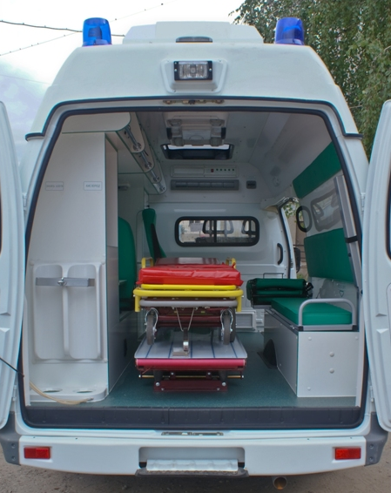
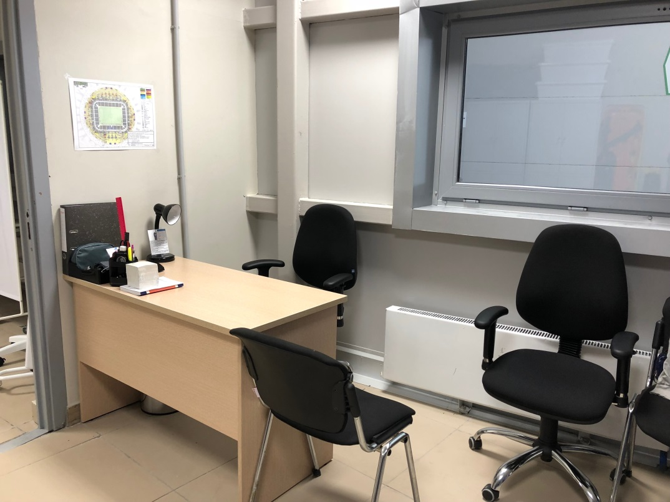
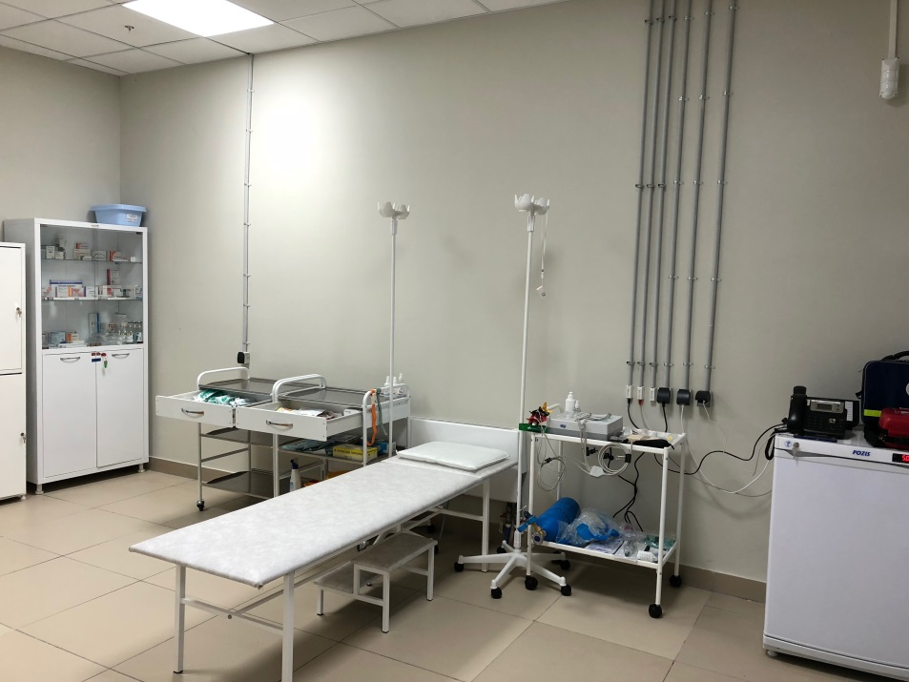
Эксклюзивный период
Оснащение остальных 7 из 12 медицинских пунктов (МП) стадиона и 3 медицинских пунктов на территории Fan-Fest (сборка, расстановка мебели и оборудования)
Тестовые работы на аппаратуре в МП и машинах СМП

Slide 27
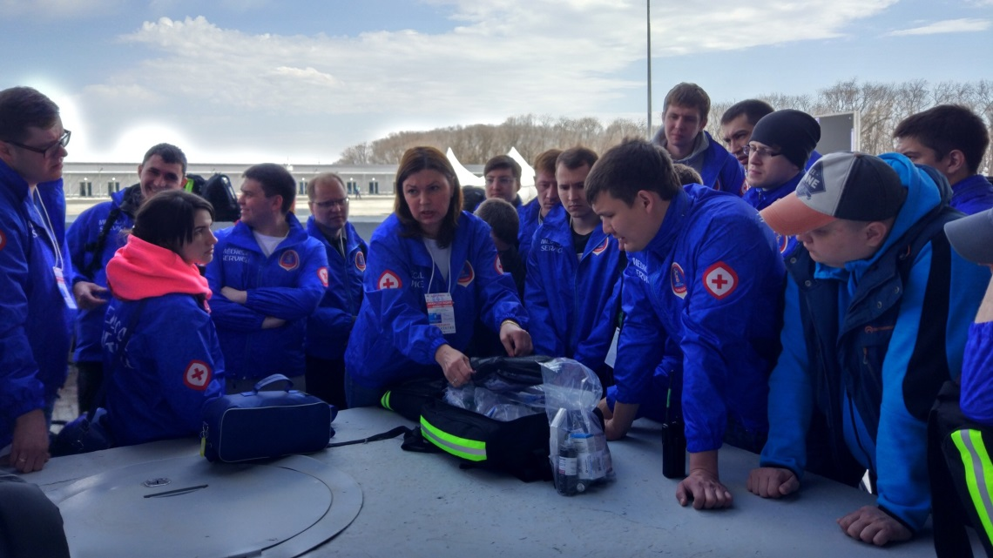
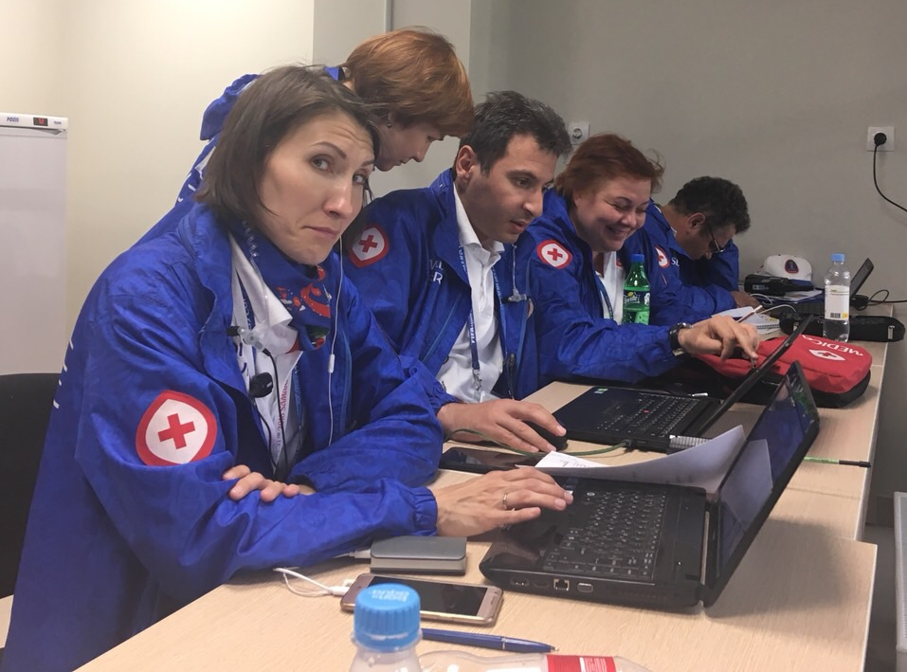
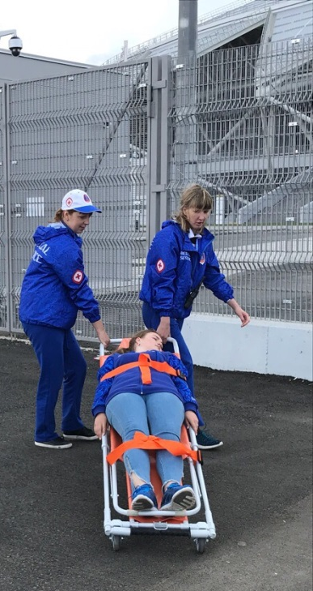
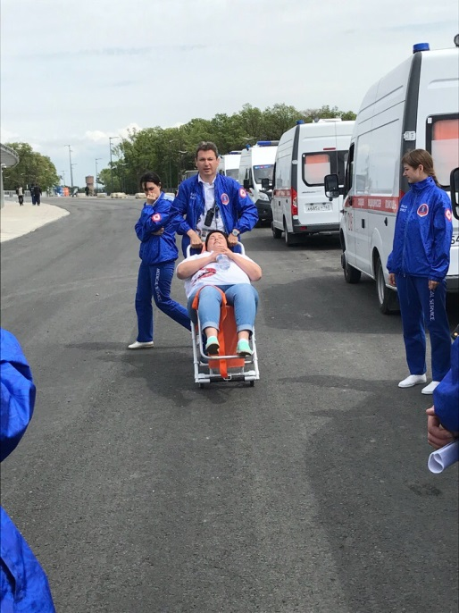
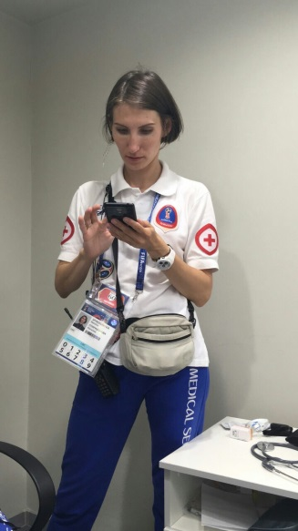
Эксклюзивный период
Работа мобильных бригад: освоение маршрутизации стадиона «Самара-Арена» и Fan-Fest, отработка радийной связи мобильных бригад с медицинскими пунктами и бригадами СМП, через координаторов.

Slide 28
Самарская медицинская команда FIFA 2018 «Команда мечты»

Slide 29
Качество медицинской помощи
Представление лучших качеств отечественной медицины
Пациент-ориентированный подход
Грамотность и профессионализм
Эрудированность и коммуникабельность
Деликатность и предупредительность
Дружелюбие и гостеприимство

Slide 30
Статистика обращений за медицинской помощью в 11 городах – организаторах:
За период проведения чемпионата мира в 11 городах-организаторах за медицинской помощью обратилось
более 15 тысяч человек.
Москва ок. 3 000
(ок. 20%)
Самара – 2 700 (18%)
Сочи – 1 300
СПБ – 819
Казань, Ростов, Нижний Новгород, Екатеринбург, Волгоград, Саранск и Калининград

Slide 31
Медицинское обеспечение в событиях и часах
248 медицинских работников
41 мобильная медицинская бригада (ММБ)
44 бригады медицинских пунктов (МП)
47 бригад скорой медицинской помощи (СМП)
6 матчей на стадионе «Самара-Арена»
12 предматчевых тренировок на стадионе «Самара-Арена» и тренировочных площадках «Энергия» и «Восход»
11 закрытых и 2 открытые тренировки сборной Швейцарии на тренировочной площадке «Торпедо»
62 трансляции на площадке Фестиваля болельщиков - 25 дней
270 дежурств ММБ = 9414 часов работы на стадионе и Фестивале болельщиков
520 дежурств СМП = 29382 часов работы на стадионе, Фестивале болельщиков, в гостинице FIFA, в предматчевых гостиницах и на базе размещения

Slide 32
Статистика
Количество обращений – 2685
Помощь оказана на месте – 2526 / 94%
Эвакуировано в стационар – 159 / 6%
Госпитализировано – 34 / 1,3%
Медпункт – 2428 / 90,4%
СМП – 210 / 7,8%
ММБ – 47 / 1,7%
Зрители – 1231 / 45,8%
Персонал – 1056 / 39,3%
Волонтеры – 233 / 8,7%
Партнеры FIFA – 66 /2,5%
Оргкомитет – 55 / 2%
СМИ и ТВ – 23 / 0,9%
FIFA – 15 / 0,6%
Спортсмены – 3 / 0,1%
VIP/VVIP – 2 / 0,1%
Легкая степень – 1766 / 65,8%
Средняя степень – 908 / 33,8%
Тяжелая степень – 11 / 0,4%
Острое заболевание – 1410 / 52,5%
Обострение хронического – 34 / 26,1%
Несчастный случай – 558 / 20,8%
Противоправные действия – 12 / 0,5%
Спортивная травма – 3 / 0,1%

Slide 33
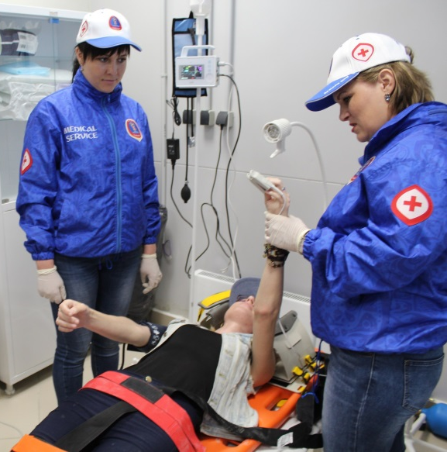
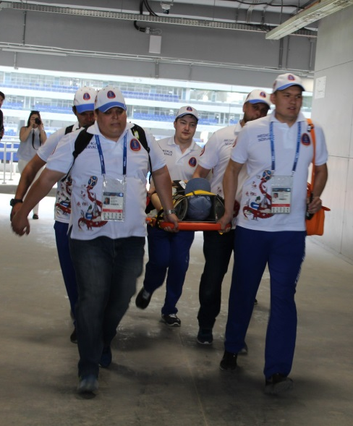
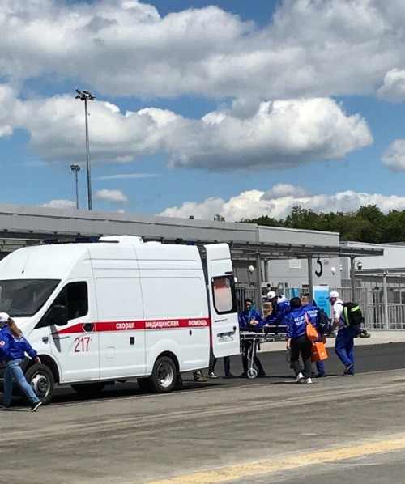
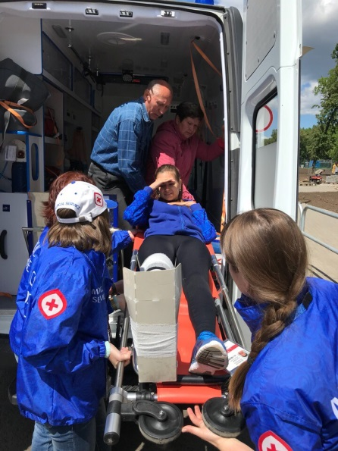
Самарские медики во время ЧМ-2018 «Сотворили чудо»:

Slide 34
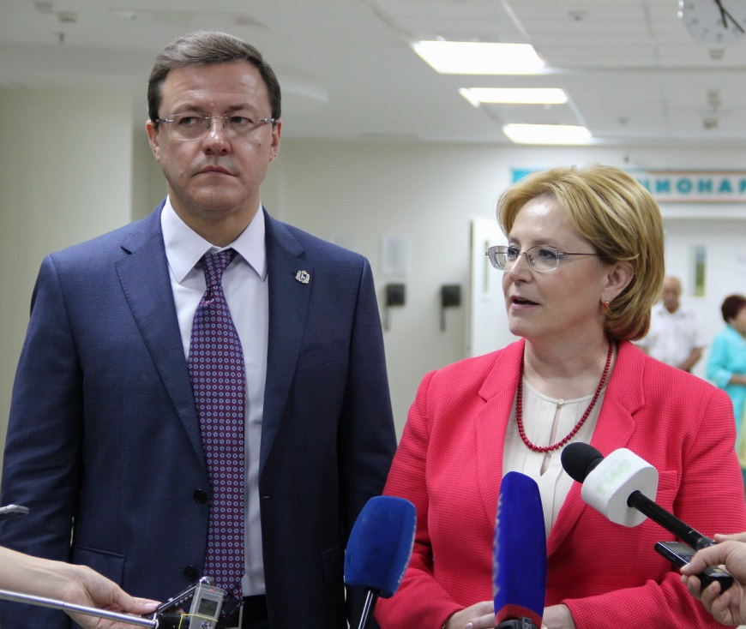
— Этот пример говорит о том качестве медицинской
помощи, которая оказывалась.
Молодцы, замечательно сработали реаниматологи,
травматологи, врачи спортивной медицины, фельдшеры скорой помощи.
Честь и хвала всей вашей команде!
— Самарская медицинская команда является «национальным резервом» для мероприятий самого высокого уровня, которые будут проводиться в будущем.
Министр Здравоохранения Российской Федерации
Вероника Игоревна Скворцова

Slide 35
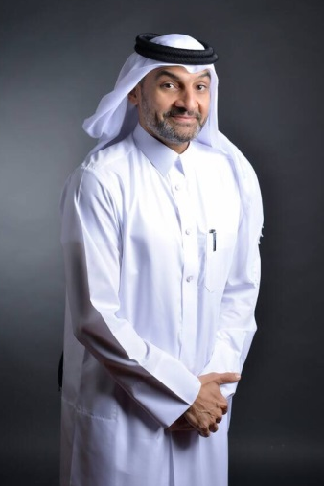
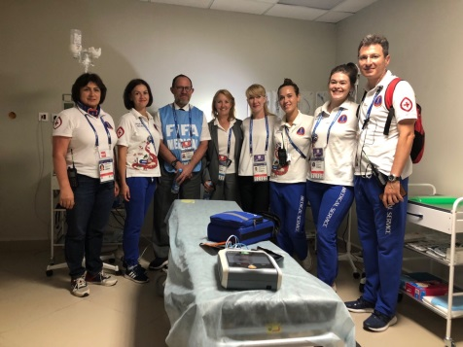
То, что нельзя передать даже словами:
«Вы бросили вызов Катару»
Хани Талеб Баллан,
президент футбольной ассоциации Катара
«Вы фантастическая, самая лучшая команда»
Эфраим Б. Крамер, медицинский директор ФИФА
«Ваш подход не оставляет места сомнениям в том, что вы представили наилучшую модель медицинского обеспечения»
Селеста Геертсема, медицинский инспектор ФИФА по г. Самара
«С Вашим профессионализмом может конкурировать лишь Ваше гостеприимство»
Миодраг Младенович, врач национальной сборной Сербии

Slide 36
Legacy ◊ Наследие

Slide 37
Международное признание работы медицины на ЧМ
Отражение опыта и результатов работы в периодических изданиях, в т.ч. зарубежных
Хорошие личные взаимоотношения
Команда
Система управления
Опыт
Идеи

Slide 38
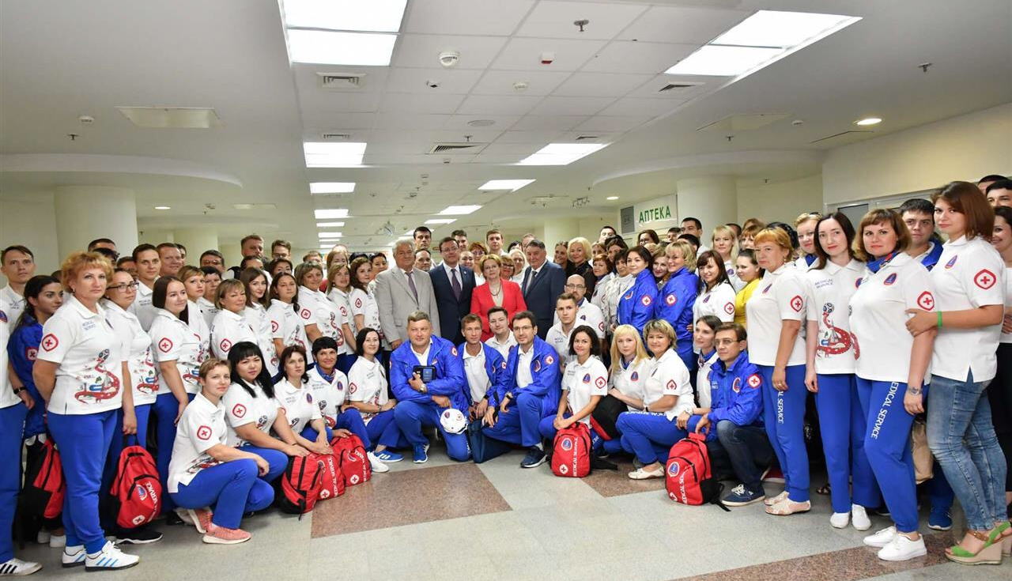

Slide 39
Ежедневная активность
Активность во время подготовки
и проведения чемпионата мира FIFA 2018

Slide 40
Благодарю за внимание!

